Slide 1

HEC • STRATÉGIE MONDIALE
SOLAR WRAP
Global Scale Thesis
Transformer les surfaces inutilisées des flottes professionnelles en actifs de production d’énergie.
Beachhead : camions frigorifiques • Plateforme : Vehicle Energy Skin • Ambition : standard mondial du retrofit solaire pour flottes
Équipe SOLAR WRAP • 2026

Slide 2
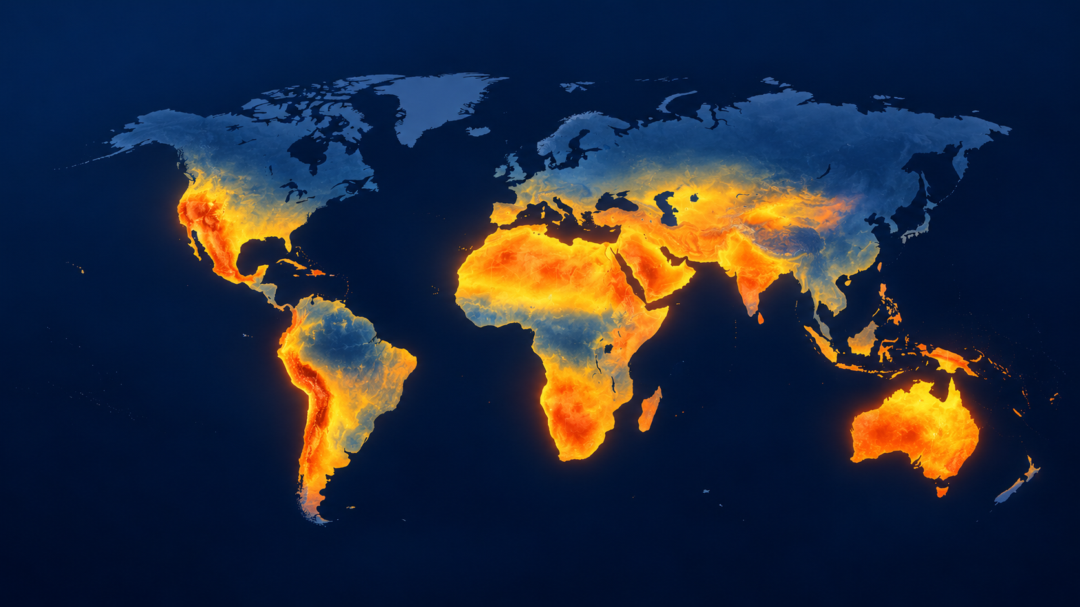
1. Le soleil crée notre terrain de jeu mondial
La ressource solaire est suffisamment forte dans de nombreuses régions pour soutenir un déploiement global.
SUNBELT PRIORITAIRE
70 pays
dépassent 4,5 kWh/kWp/jour de potentiel PV moyen
Afrique du Nord & Afrique australe
Moyen-Orient
Australie
Chili / Argentine / Pérou
Mexique & sud-ouest des Amériques
Implication stratégique
Commencer là où se cumulent soleil + coût énergétique + usage intensif + flotte professionnelle.
Source : World Bank / ESMAP – Global Solar Atlas. Carte illustrative inspirée des zones de fort potentiel PV.

Slide 3
2. Un marché mondial déjà assez grand — sans compter les hybrides
Le cas de base repose uniquement sur les véhicules professionnels électriques ; les hybrides constituent un upside non nécessaire au business plan.
>400k
~70k
>430k
~900k/an
camions électriques vendus
bus électriques vendus
utilitaires électriques vendus
TAM professionnel électrique
Monde • 2025
Monde • 2025
Monde • 2025
ordre de grandeur 2025
TAM
~900 000 véhicules/an
SAM
~225 000/an
= 0,56 % du TAM
SOM 2033
5 000/an
Notre ambition 2033 ne nécessite pas une domination mondiale : moins de 1 % du flux annuel actuel suffit à soutenir le scénario central.
Hypothèse SAM : 25 % du TAM considéré réellement adressable à court/moyen terme selon surface disponible, usage intensif, compatibilité technique et économie client.
Source : IEA Global EV Outlook 2026. TAM = somme arrondie des ventes 2025 de camions, bus et utilitaires électriques. SAM = hypothèse management.

Slide 4
3. Plage de débarquement : forte douleur + fort soleil + faible friction
Les premiers pays doivent maximiser la preuve de valeur, pas seulement la taille de marché.
🇦🇺
Australie
9,5/10
🇨🇱
Chili
9/10
🇿🇦
Afrique du Sud
8/10
🇧🇷
Brésil
7/10
Soleil élevé, longues distances, flotte lourde, marché anglophone, cas d’usage idéal pour le froid et les auxiliaires.
Atacama + mines + transport longue distance + ouverture commerciale : excellent terrain de pilote et de preuve ROI.
Fort potentiel solaire et besoins logistiques, mais homologation/modification véhicule à cadrer davantage.
Marché très large et solaire, mais fiscalité/import/homologation plus complexes : marché de scale.
VAGUE 1
VAGUE 1
VAGUE 2
VAGUE 3
Notre beachhead mondial n’est pas « le camion » ; c’est :
CAMION FRIGORIFIQUE
+
PAYS TRÈS ENSOLEILLÉ
+
COÛT ÉNERGIE ÉLEVÉ
→ degré de douleur maximum → achat plus facile → preuve terrain plus rapide
Scores = appréciation stratégique SOLAR WRAP (non statistique). Les exigences réglementaires et d’homologation restent à valider pays par pays.

Slide 5
4. Notre scalabilité : une plateforme, plusieurs couches de croissance
La technologie cœur reste la même ; nous changeons le segment, la géographie et le mode de monétisation.
1 • SEGMENT
2 • GÉOGRAPHIE
3 • PRODUIT
4 • REVENUS
Camion frigorifique
→ bus / coach
→ poids lourds
→ utilitaires
→ véhicules spéciaux
Europe pilote
→ Australie / Chili
→ Afrique du Sud
→ Brésil / MENA
→ OEM mondial
Kit PV
→ SOLAR CONTROL
→ batterie auxiliaire
→ intégration OEM
→ data énergétique
Vente hardware
→ installation
→ abonnement SaaS
→ certification
→ licence / royalty
MOAT À CONSTRUIRE
Intégration véhicule + électronique multizone + logiciel + données + certification + réseau d’installateurs + contrats flottes.
Un concurrent peut acheter le même panneau. Il ne doit pas pouvoir reproduire facilement le système complet.

Slide 6
5. La scalabilité devient visible dans le modèle financier
Scénario central : croissance progressive, preuve terrain avant accélération, rentabilité à partir de 2030.
Installations annuelles
51,7 M€
14,7 M€
5 000
CA 2033
EBITDA 2033
3 500
2030
≈ 5,8 M€
2 200
EBITDA positif
besoin max de financement
1 100
≈ 4,2 ans
0,56 %
450
15
120
payback client cible
part TAM nécessaire
2027
2028
2029
2030
2031
2032
2033
Le modèle ne dépend ni d’une subvention, ni d’un contrat OEM, ni du marché particulier : ces leviers restent des options d’accélération.
Source : Business Plan SOLAR WRAP V2 – scénario central. Données marché IEA 2026 pour le ratio TAM.

Slide 7
6. Ce que nous devons prouver maintenant
Notre priorité n’est plus d’ajouter des idées : c’est de transformer les hypothèses critiques en preuves.
OBJECTIF PRIORITAIRE
Prouver un ROI < 5 ans sur camion frigorifique
SUIVI COMEX
HYPOTHÈSES À VÉRIFIER
kWh réels • coût kit • temps de pose • durabilité • volonté de payer
Action
Responsable
Échéance
Statut
benchmark techno • entretiens flotte • business case • partenaires pilotes
20 entretiens flottes
LEVON
À fixer
À faire
ACTIONS EN COURS
LIVRABLE ATTENDU
prototype + données terrain + dossier d’industrialisation
Sélection techno PV
Produit
À fixer
À faire
ÉCHÉANCE
À fixer par le COMEX
Pilote 5–10 véhicules
Équipe
À fixer
À lancer
BESOINS AUTRES PÔLES
Produit • Commercial • Finance • Juridique / homologation
Validation pays Vague 1
Juridique
À fixer
À cadrer
SOURCES ET LIENS
IEA • World Bank / GSA • Fraunhofer • retours clients
Dossier financement
Finance
À fixer
À préparer
DÉCISIONS PRISES
B2B • refrigerated beachhead • architecture hybride • scale international
NORTH STAR
Faire en sorte que le coût de ne pas acheter SOLAR WRAP devienne supérieur au coût d’achat.
Conclusion : scaler après preuve terrain. Un pilote réussi doit transformer une hypothèse de marché en standard duplicable.

